Slide 1
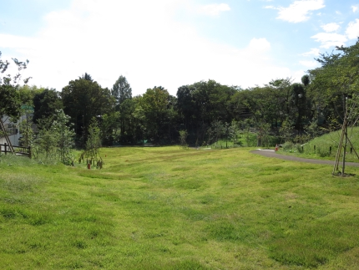
夜間冷気の「にじみ出し現象」を活かした公園整備指針の提案
1123238 佐竹 琢未

Slide 2
緑地による冷気形成と流出（にじみ出し現象）
研究背景
ヒートアイランド現象の対策として、都市内緑地からの冷気流出が着目されている。
夜間
晴天
放射冷却
静穏な状態
冷気
冷気
市街地
緑地
市街地

Slide 3
研究目的
公園の緑地は夜間冷気の形成・流出の重要な要素である
夜間冷気のにじみ出し現象を活用した公園整備指針が求められる
地形・植生タイプによる冷え方の差異を把握する
地形タイプ
平地型、斜面型、谷筋型
植生タイプ
樹林地、芝地

Slide 4
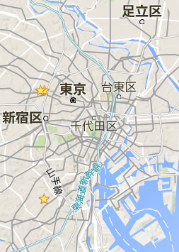
対象エリア
新宿区
①おとめ山公園（2.8ha)
（以下おとめ）
観測期間 7月29日～9月29日
①野鳥の森公園(0.8ha)
（以下野鳥）
観測期間 8月2日～9月29日
目黒区・品川区
②林試の森公園(12.1ha）
（以下林試）
観測期間 7月19日～9月28日
①
②
0 4km

Slide 5
測器配置図
温度計
温度計・風向風速計
温度計
１分間隔で記録
おとめ山公園
薬王院
超音波風向風速計
1秒間隔で記録
野鳥の森公園
35ｍ
※今回は薬王院の緑地を含めて野鳥の森公園とした
0 100m
37ｍ

Slide 6
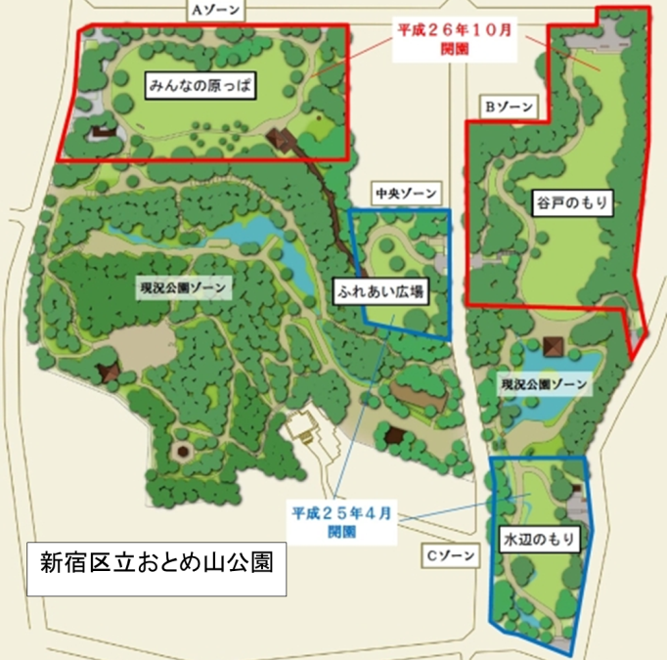
観測概要
おとめ山公園 地形図
おとめ山公園
芝地
谷筋
谷筋
樹林地
芝地

Slide 7
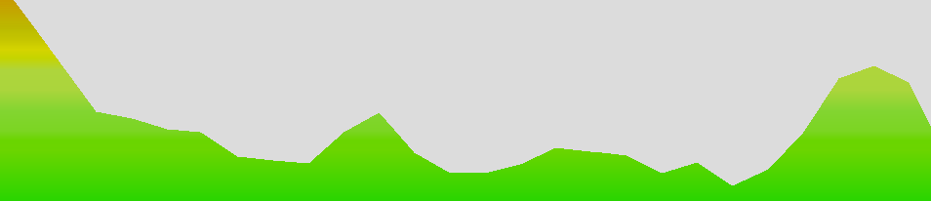
観測概要
野鳥の森公園 地形図
Ａ
谷筋
樹林地
Ａ´
28ｍ
谷筋
20ｍ
Ａ－Ａ´断面図

Slide 8
測器配置図
温度計
温度計・風向風速計
林試の森公園
28ｍ
0 200m
37ｍ

Slide 9
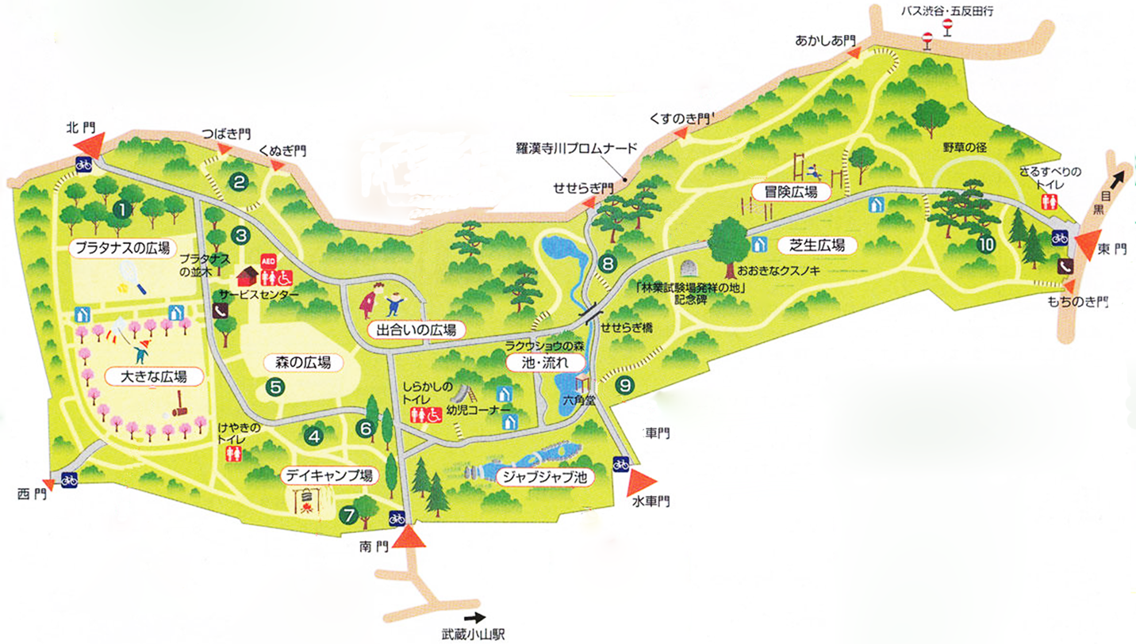
観測概要
林試の森公園 地形図
樹林地
広場
谷筋
広場
林試の森公園

Slide 10
地形・植生タイプによる冷え方の差異
8月6日 21時～22時
谷筋が冷える
35ｍ
0 100m
-2℃
0.5m/s
基準値
+1℃
0.3m/s
にじみ出し典型時
37ｍ

Slide 11
地形・植生タイプによる冷え方の差異
8月7日 4時～5時
小規模緑地でも冷える
谷筋が冷える
谷筋
35ｍ
0 100m
-2℃
0.5m/s
基準値
+1℃
0.3m/s
にじみ出し典型時
37ｍ

Slide 12
地形・植生タイプによる冷え方の差異
9月2日 21時～22時
小規模緑地でも冷える
谷筋が冷える
35ｍ
0 100m
-2℃
0.5m/s
基準値
+1℃
0.3m/s
にじみ出し典型時
37ｍ

Slide 13
地形・植生タイプによる冷え方の差異
9月3日 1時～2時
谷筋が冷える
35ｍ
0 100m
-2℃
0.5m/s
基準値
+1℃
0.3m/s
にじみ出し典型時
37ｍ

Slide 14
地形・植生タイプによる冷え方の差異
9月4日 18時～19時
谷筋が冷える
35ｍ
0 100m
-2℃
0.5m/s
基準値
+1℃
0.3m/s
にじみ出し典型時
37ｍ

Slide 15
地形・植生タイプによる冷え方の差異
9月22日 21時～22時
秋頃は放射冷却が強まる
そのため芝地が冷える
芝地
芝地
谷筋
35ｍ
0 100m
-2℃
0.5m/s
基準値
+1℃
0.3m/s
にじみ出し典型時
37ｍ

Slide 16
地形・植生タイプによる冷え方の差異
9月23日 2時～3時
秋頃は放射冷却が強まる
そのため芝地が冷える
芝地
谷筋
35ｍ
0 100m
-2℃
0.5m/s
基準値
+1℃
0.3m/s
にじみ出し典型時
37ｍ

Slide 17
緑地から市街地への冷気流出
8月6日 22時～23時
基準値
公園内全体で冷えるが
谷筋に冷気が溜まっている
28ｍ
谷筋
-2℃
0.5m/s
37ｍ
+1℃
0.3m/s
0 200m
にじみ出し典型時

Slide 18
緑地から市街地への冷気流出
8月7日 4時～5時
基準値
谷筋に冷気が溜まる
市街地に冷気流出
28ｍ
谷筋
市街地に
冷気流出
-2℃
0.5m/s
37ｍ
+1℃
0.3m/s
0 200m
にじみ出し典型時

Slide 19
緑地から市街地への冷気流出
8月18日 20時～21時
基準値
谷筋に冷気が溜まる
市街地に冷気流出
28ｍ
谷筋
市街地に
冷気流出
-2℃
0.5m/s
37ｍ
+1℃
0.3m/s
0 200m
にじみ出し典型時

Slide 20
緑地から市街地への冷気流出
9月4日 19時～20時
基準値
谷筋に冷気が溜まる
市街地に冷気流出
28ｍ
谷筋
市街地に
冷気流出
-2℃
0.5m/s
37ｍ
+1℃
0.3m/s
0 200m
にじみ出し典型時

Slide 21
結論
谷筋は斜面に沿って冷気が溜まりやすく他のエリアよりも冷えていた。また、冷気が持続的に流出することが確認された。
放射冷却が強まると斜面地の芝地が冷えるのが顕著に現れた。
小規模な斜面緑地でも冷える傾向があった。

